Slide 1
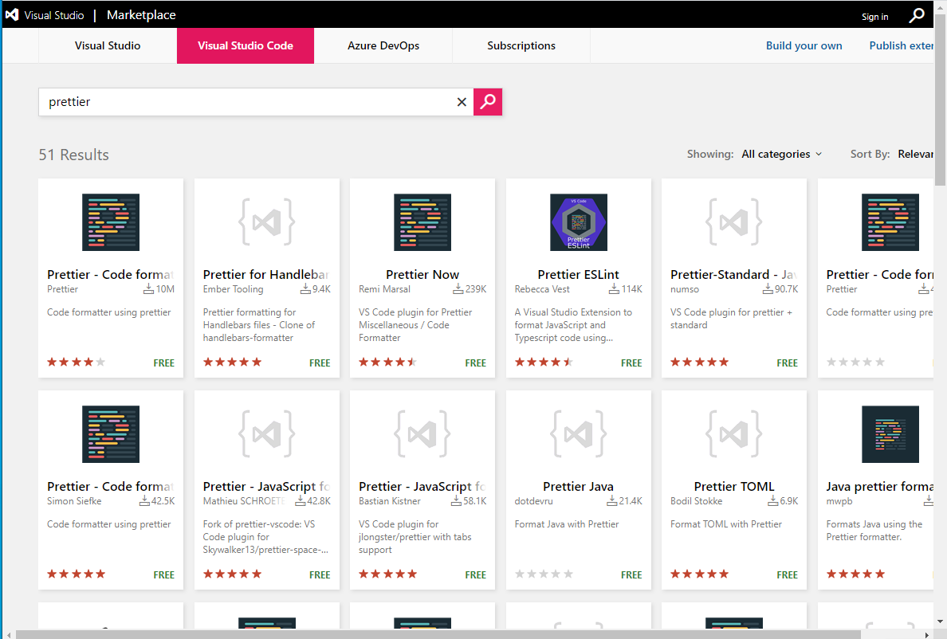
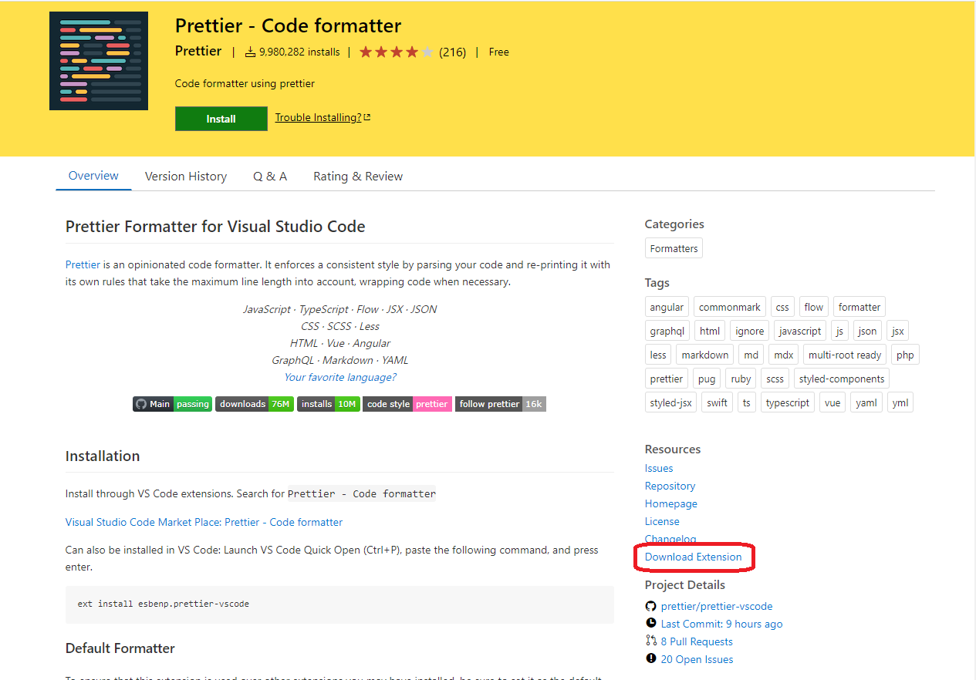
Visual Studio 확장프로그램 오프라인 설치
1. 마켓 플레이스(https://marketplace.visualstudio.com/)
- 확장 프로그램 검색 및 .vsix 파일 다운로드 진행

Slide 2
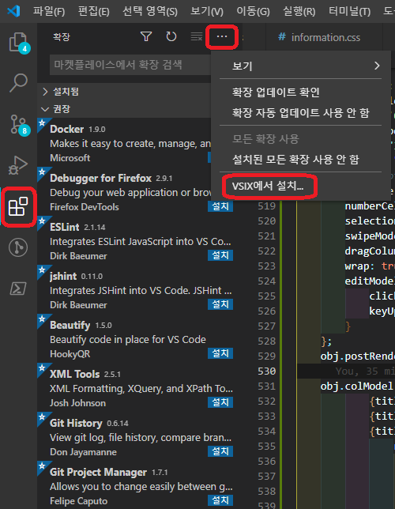
Visual Studio 확장프로그램 오프라인 설치
확장 프로그램 탭의 오른쪽 상단에서 줄임표를 선택
VSIX에서 설치를 선택 후 로컬에 저장된 .vsix 파일을 선택하여 확장프로그램을 설치

